Slide 1
六、雙北專案任務_台大微型調度車營運分析
1. 台大於9/7開學，用量23,866次，為歷史新高，相較於去年開學21,590次，成長10%，校內增柱408柱已全數啟用，目前校內共2496柱。
指標 | 5月平日 | 8月平日 | 與5月差異 | 9/1–9/9 | 與5月差異 | 9/7–9/9 (開學) | 與5月差異
日均用量 | 15,681 | 9,906 | -36.83% | 13,958 | -10.99% | 22,518 | 43.60%
日均還量 | 15,384 | 9,673 | -37.12% | 13,684 | -11.05% | 22,015 | 43.10%
6–24時見車率 | 86.60% | 90.36% | 4.34% | 84.76% | -2.13% | 76.31% | -11.89%
6–24時用量 | 15,459 | 9,722 | -37.11% | 13,780 | -10.86% | 22,338 | 44.50%
7–9時見車率 | 91.50% | 93.14% | 1.79% | 89.94% | -1.71% | 83.77% | -8.45%
7–9時用量 | 1,013 | 1,485 | 46.59% | 1,922 | 89.73% | 2,947 | 190.92%
11–13時見車率 | 90.00% | 92.67% | 2.97% | 92.02% | 2.25% | 90.33% | 0.37%
11–13時用量 | 2,656 | 2,289 | -13.82% | 3,949 | 48.68% | 6,509 | 145.07%
16–20時見車率 | 84.50% | 90.22% | 6.77% | 82.49% | -2.38% | 71.06% | -15.90%
16–20時用量 | 4,948 | 3,490 | -29.47% | 3,908 | -21.02% | 6,240 | 26.11%
21–00時見車率 | 67.79% | 80.48% | 18.72% | 64.26% | -5.20% | 43.70% | -35.54%
21–00時用量 | 869 | 624 | -28.19% | 571 | -34.29% | 629 | -27.62%
7–9見位率 | 96.50% | 96.57% | 0.08% | 96.63% | 0.14% | 94.54% | -2.03%
Notes:
見車率/見位率

Slide 2
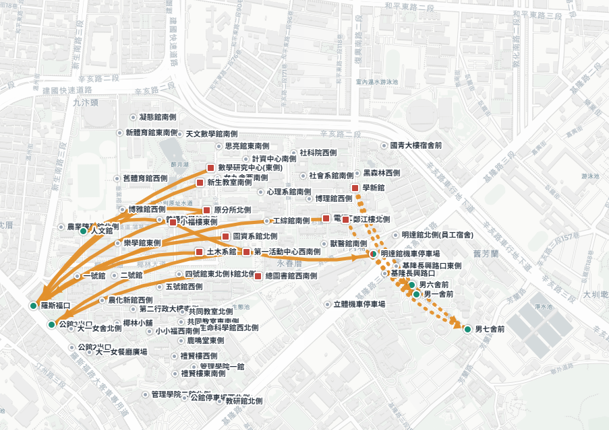
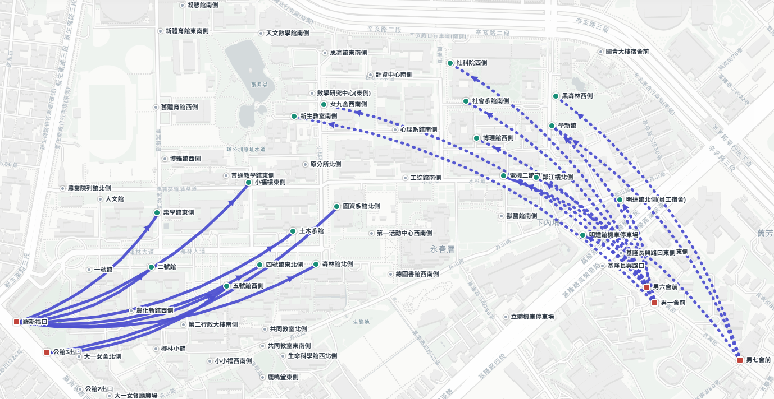
六、電輔微型調度車新增路線
上午新增路線
學新館，鄭江樓>>男六舍、男一舍、男七舍
晚上新增路線
男六舍前、男一舍前、男七舍前>>校內空站
Notes:
見車率/見位率

Slide 3
七、友愛接力
資料來源7-9月的平日好天氣數據
滿借/空還每發生1次，都視為調出/調入1輛車
滿借覆蓋率:同時段內，調出、綁車總站數/滿借總站數
空還覆蓋率:同時段內，調入、解綁車總站數/空還總站數(以上計算各時段)
單站滿借覆蓋率:6-24時，如單小時發生滿借且有調出行為，則視為100%，如發生滿借且無調出行為，則視為0%，如無發生滿借且有調出行為，則視為0%
設定幾種情況，空還車數大於調入車數(大於等於1)，空還車數小於調入車數，無空還(0)有調入，有空還無調入(0)
Notes:
見車率/見位率

Slide 4
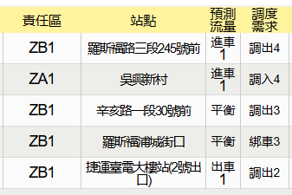
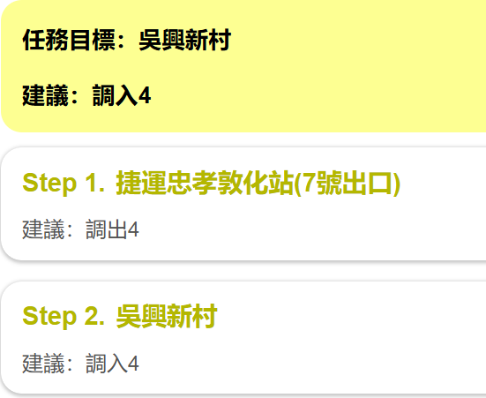
八、智慧調度進度
目前智慧調度已更新，預計9/12上線，預計實際上線後蒐集2個月的使用數據，作為後續系統持續精進使用。
本次新增提供調度車輛數的配對組合，適合新進同仁直接參考並執行作業
原本系統僅提供調度需求，
並未告知同仁車輛該從甚麼場站取得
現在可直接指派同仁作業順序，從何處調出，往何處補車
Notes:
見車率/見位率

Slide 5
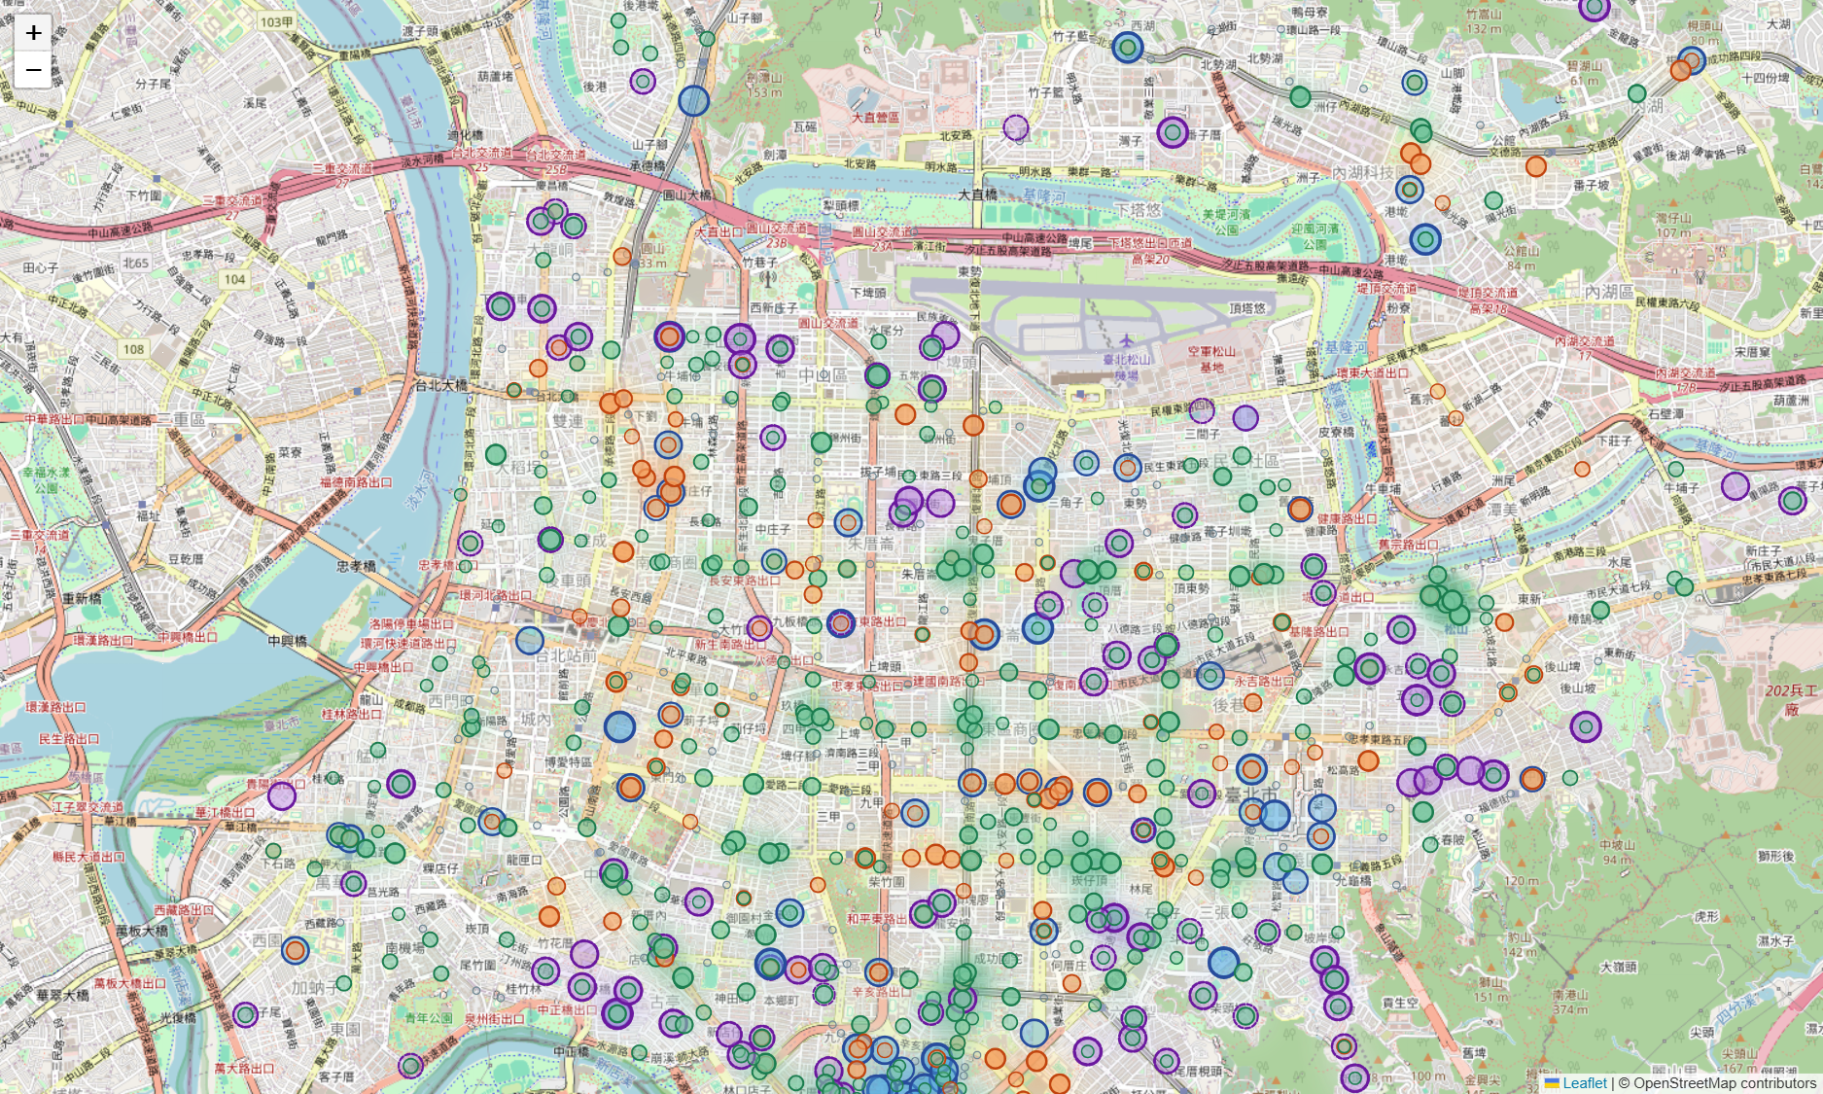
九、覆蓋率的判讀方式
計算方式
滿借覆蓋率
＝同小時有調出行為的站數
÷ 全部滿借事件站數
空還覆蓋率
＝同時段有調入行為的站數
÷ 全部空還事件站數
例:同時段內共發生10 個滿借事件，其中3站有調出行為，滿借覆蓋率為 30%。
顏色判讀
滿借
＋
調出
同站同小時，有滿借與調出
空還
＋
調入
同站同小時，有空還與調入
6
Notes:
覆蓋率概念示意。地圖沿用既有『雙北 YouBike 各站半小時動態熱力圖 V7版』之 Leaflet／OpenStreetMap 底圖與原始四色標記：滿借橘紅、空還綠、調出／綁車藍、調入／解綁車紫。畫面條件為2026年9月平日、雙北、08:00–08:29、場站平日日均用量大於100次，僅作判讀示意。統計單位為場站×日期×小時，同站同小時多次事件只算一個站時。滿借同向調度含調出與綁車；空還同向調度含調入與解綁車。假設例10個站時中3個覆蓋，用於說明比率算法。地圖來源：本專案 youbike-hourly-heatmap／friendly-relay-v7；底圖 © OpenStreetMap contributors，https://www.openstreetmap.org/copyright

Slide 6
九、台北市 ABC 逐時覆蓋率
最高與最低時段
A級
滿借最高 09時 27.9%
最低 06時 1.3%
空還最高 23時 10.8%
最低 06時 1.8%
B級
滿借最高 09時 24.9%
最低 06時 2.1%
空還最高 07時 14.0%
最低 06時 1.6%
C級
滿借最高 19時 29.4%
最低 06時 1.4%
空還最高 07時 12.6%
最低 06時 1.4%
7
Notes:
資料期間：2026年7–8月平日，06:00–23:59。覆蓋率＝同站×同日×同小時發生事件且存在同向調度的站時數÷事件站時數。滿借同向為調出或綁車，空還同向為調入或解綁車。台北市分級：A≥200、B 100–199、C<100。

Slide 7
九、台北調度行為與友愛接力比較
調度線取43個平日樣本單日最大值，友愛接力虛線取43日每日平均值
滿借場站數與調出、綁車場站數
級別
A級
B級
C級
行為
調出
綁車
滿借
空還場站數與調入、解綁車場站數
級別
A級
B級
C級
行為
調入
解綁車
空還
8
Notes:
資料期間：2026-07-01 至 2026-08-31，僅納入有效平日。
有效日：7月22日、8月21日，共43日。7月10日無可用資料。
虛線為同一場站、同一日期、同一小時發生滿借或空還的友愛接力站數，逐時值為43個有效平日的每日平均。
調度線都只計入同站同日同小時存在對應友愛接力事件的調度行為站數。滿借分別比較調出及綁車，空還分別比較調入及解綁車。
圖例編碼：顏色區分A、B、C級；粗實線圓點表示調出或調入，細實線菱形表示綁車或解綁車，虛線表示滿借或空還。
調出、綁車、調入、解綁車各自逐時取43個有效平日樣本的單日最大站數。每一種動作的最大值可能來自不同日期，不能彼此相加解讀為調度聯集。
同站同日同小時同一指標多筆只計一次。因圖中調度線為單日最大值、友愛接力線為每日平均值，各線不可直接解讀為覆蓋率。
分級依各月平日日均用量：台北 A≥200、B 100–199、C<100；新北 A≥100、B 50–99、C<50。
來源：CPS RewardLog、VDS 人員作業明細及7–8月友愛接力覆蓋率資料。

Slide 8
九、新北市 ABC 逐時覆蓋率
最高與最低時段
A級
滿借最高 23時 39.9%
最低 16時 7.8%
空還最高 23時 21.1%
最低 12時 3.0%
B級
滿借最高 19時 40.6%
最低 06時 2.6%
空還最高 23時 21.8%
最低 16時 1.4%
C級
滿借最高 19時 41.3%
最低 06時 3.7%
空還最高 23時 11.2%
最低 06時 0.6%
新北市分級（日均用量）：A≥100、B 50–99、C<50
9
Notes:
資料期間：2026年7–8月平日，06:00–23:59。覆蓋率＝同站×同日×同小時發生事件且存在同向調度的站時數÷事件站時數。滿借同向為調出或綁車，空還同向為調入或解綁車。新北市分級：A≥100、B 50–99、C<50。

Slide 9
九、新北調度行為與友愛接力比較
調度線取43個平日樣本單日最大值，友愛接力虛線取43日每日平均值
滿借場站數與調出、綁車場站數
級別
A級
B級
C級
行為
調出
綁車
滿借
空還場站數與調入、解綁車場站數
級別
A級
B級
C級
行為
調入
解綁車
空還
10
Notes:
資料期間：2026-07-01 至 2026-08-31，僅納入有效平日。
有效日：7月22日、8月21日，共43日。7月10日無可用資料。
虛線為同一場站、同一日期、同一小時發生滿借或空還的友愛接力站數，逐時值為43個有效平日的每日平均。
調度線都只計入同站同日同小時存在對應友愛接力事件的調度行為站數。滿借分別比較調出及綁車，空還分別比較調入及解綁車。
圖例編碼：顏色區分A、B、C級；粗實線圓點表示調出或調入，細實線菱形表示綁車或解綁車，虛線表示滿借或空還。
調出、綁車、調入、解綁車各自逐時取43個有效平日樣本的單日最大站數。每一種動作的最大值可能來自不同日期，不能彼此相加解讀為調度聯集。
同站同日同小時同一指標多筆只計一次。因圖中調度線為單日最大值、友愛接力線為每日平均值，各線不可直接解讀為覆蓋率。
分級依各月平日日均用量：台北 A≥200、B 100–199、C<100；新北 A≥100、B 50–99、C<50。
來源：CPS RewardLog、VDS 人員作業明細及7–8月友愛接力覆蓋率資料。

Slide 10
九、雙北 ABC 整日成效與對策
城市／級別 | 滿借覆蓋率 | 空還覆蓋率 | 見車率 | 見位率 | 建議對策
台北 A | 13.7% | 6.0% | 95.1% | 97.5% | 09時提升調出／綁車對應；23時補調入／解綁
台北 B | 14.5% | 6.3% | 94.4% | 97.4% | 07–09時同步配置兩向任務；22時檢查見車低點
台北 C | 16.6% | 6.5% | 95.9% | 98.5% | 19時補滿借對應；07時補空還對應
新北 A | 22.8% | 11.1% | 92.9% | 99.4% | 22–23時延續覆蓋；08與22時聚焦見車低點
新北 B | 25.7% | 8.6% | 92.9% | 99.3% | 19時滿借維持；16時補空還對應
新北 C | 24.2% | 5.7% | 94.7% | 97.7% | 19–20時補滿借；06與16時補空還
11
Notes:
資料期間：2026年7–8月平日，06:00–23:59。台北分級：A日均用量≥200、B 100–199、C<100；新北分級：A≥100、B 50–99、C<50。覆蓋率來源：CPS RewardLog與VDS；見車／見位率來源：Report逐站逐時可用站日觀測。建議為描述性統計推導，執行後仍需用相同日期條件驗證。

